Slide 1


메타버스 전문기업
INVESTOR RELATIONS 2023

Slide 2

1. 메타버스 시장

Slide 3
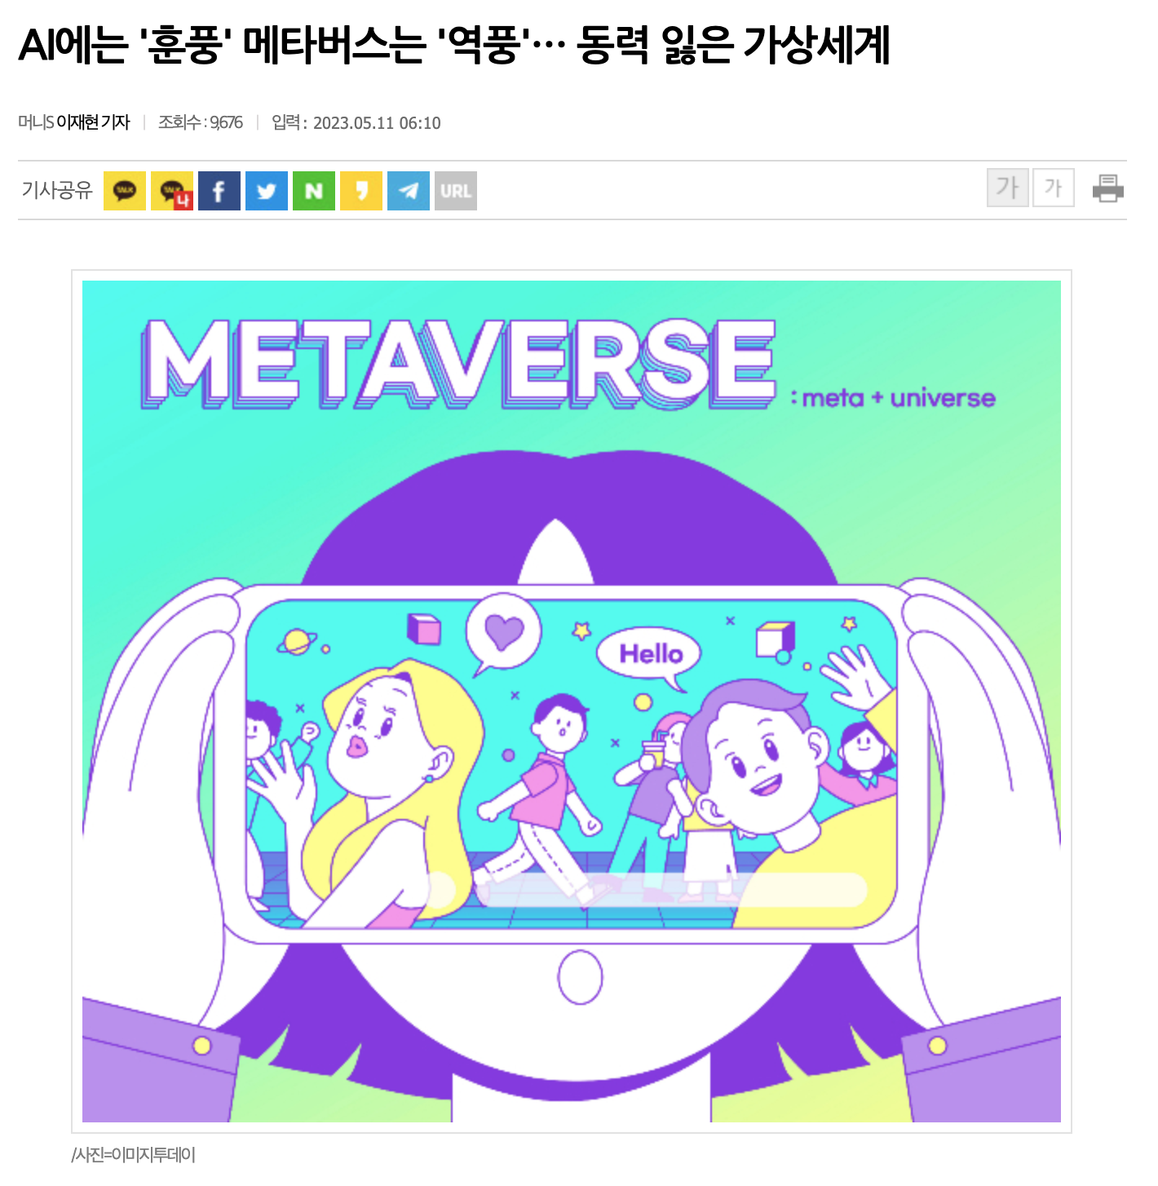
01 메타버스 시장 : 메타버스는 왜 망하고 있는가?
주사용자층은 구매력이 약한 아동에서 초등 저학년
^{23년 국내 메타버스 플랫폼 모두 사용자 감소세}
“상대적으로 구매력이 있는 14세부터 성인까지
^{굳이 접속할 이유가 없기 때문 “}

Slide 4
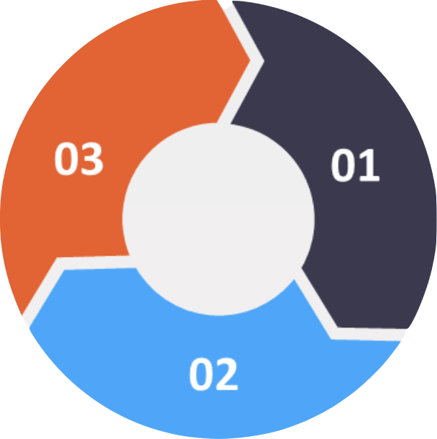
01 메타버스 시장 : 가상의 공간에서 인공지능과 영어로 이야기 한다면?
영어교육
인공지능
새로운
참여 가치
메타버스

Slide 5


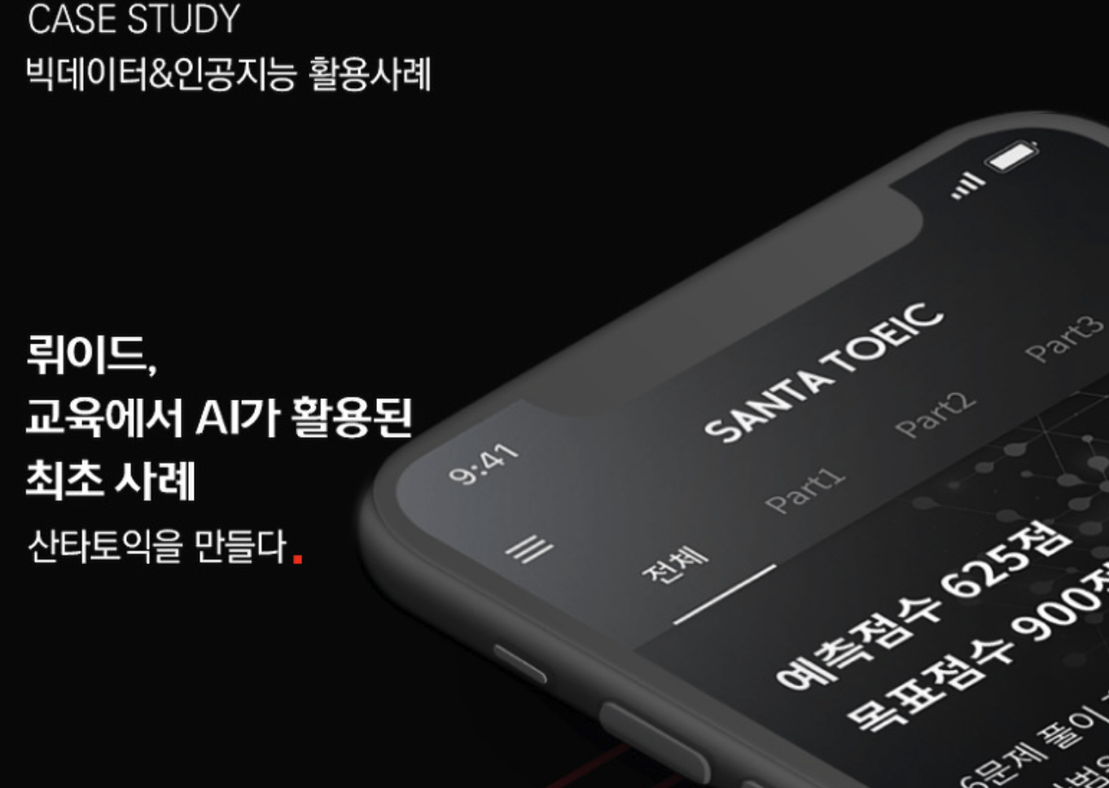



01 메타버스 시장 : 국내 온라인 영어회화 시장의 문제점
^{영어가 필요한 다양한 상황 연출 어려움}
원하는 시간에 맞춤 원어민 회화 불가
1:1 레슨형 경우 높은 수업료 (1회 40분 4만원 수준)
^{단순 음성인식 AI} 도입 수준

Slide 6
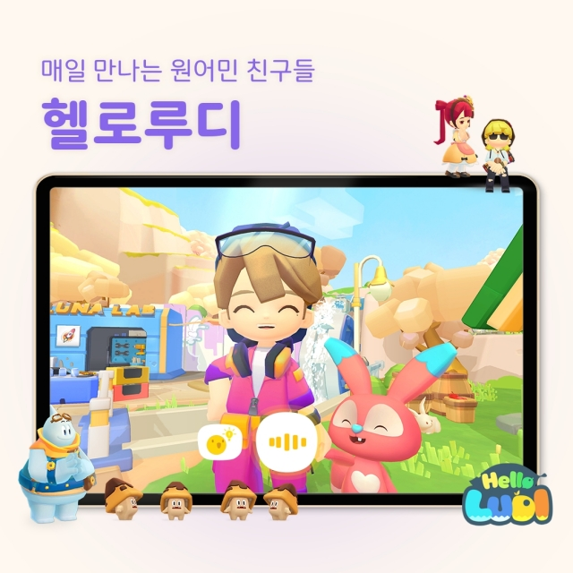

01 메타버스 시장 : 국내 게임형 영어회화 시장의 문제점
유아 대상 컨텐츠만 존재
단순히 스크립트를 따라 읽는 형태
정해진 시나리오를 따라가는 형태
컨텐츠적 재미가 없음

Slide 7
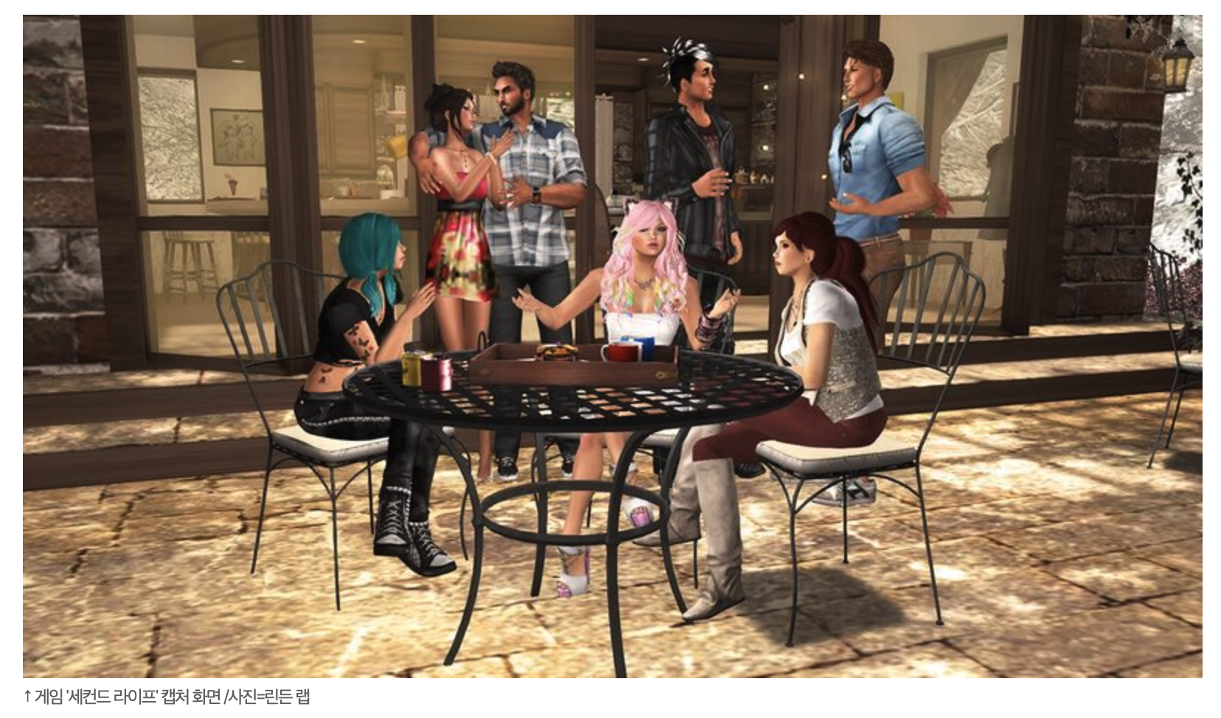
01 메타버스 시장 : 메타버스는 완벽한 외국어 학습공간
- 세컨드라이프 메타버스 플랫폼 등을 통해 실제 원어민 1대1 영어회화 프로그램 등이 진행중

Slide 8

2. 위디버스 소개

Slide 9
02 위디버스 소개 : 기존 온라인 영어회화시장의 3가지 문제점
1. 자체 컨텐츠 제작, 제공방식으로 수익성 저하
2. 1:1 화상회화 경우 원어민 모집 및 관리 비용 발생
3. 실제 영어사용국 현지에 있는 듯한 환경 제공 불가
모든 커뮤니케이션은 영어만 가능 (1:1 문자/ 보이스 채팅, 메시지/ 쪽지 등)
영어로 시작하는 2번째 인생, 모든 것이 자유로운 국내 최초 오픈월드형 메타버스 환경제공

Slide 10
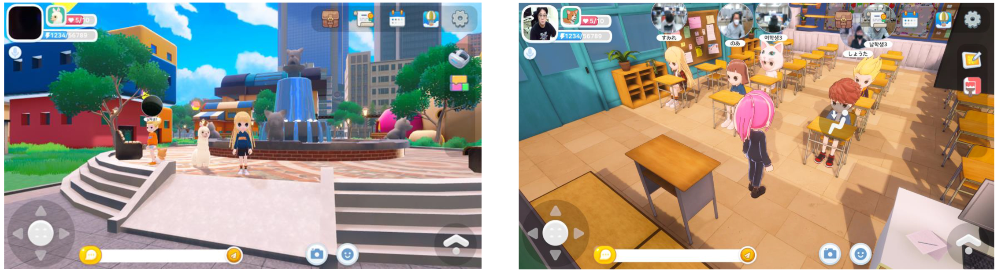
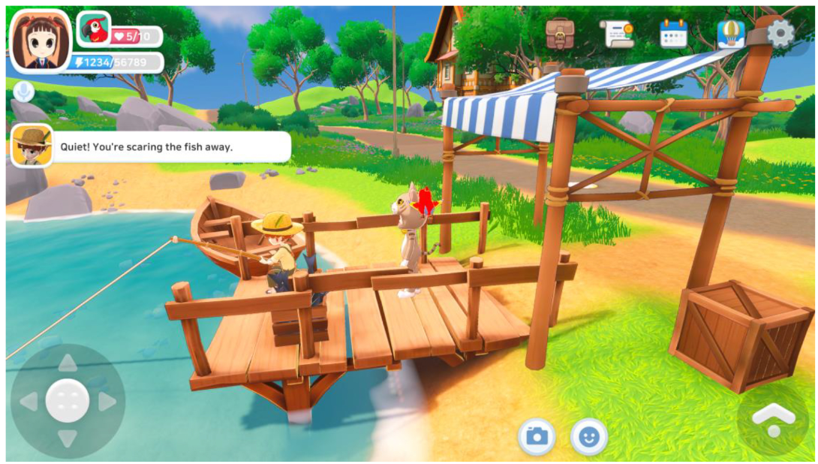
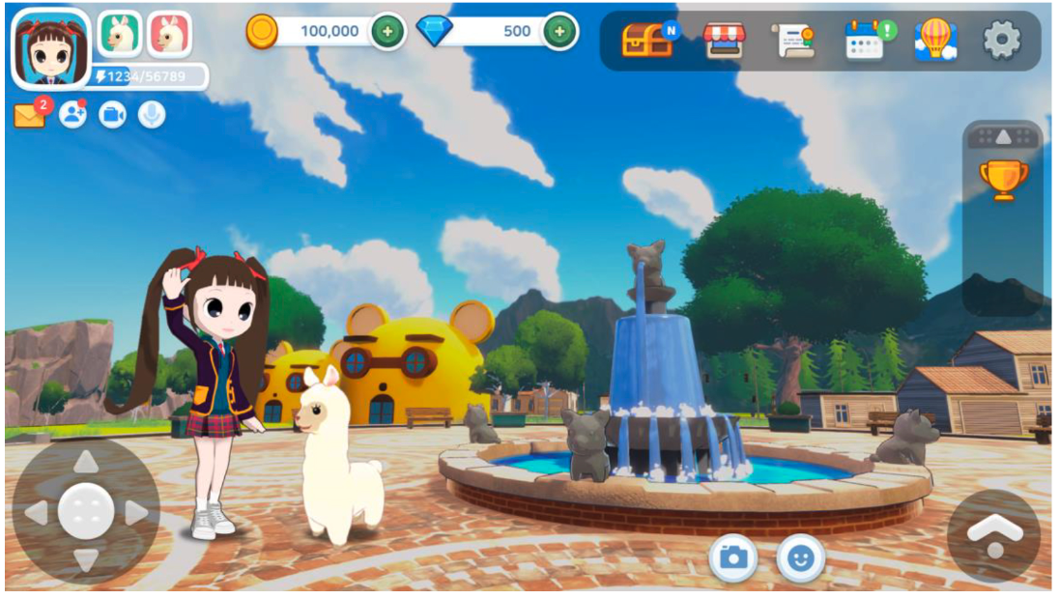
02 위디버스 소개 : 국내최초 오픈 플랫폼형 영어 메타버스 공간

Slide 11
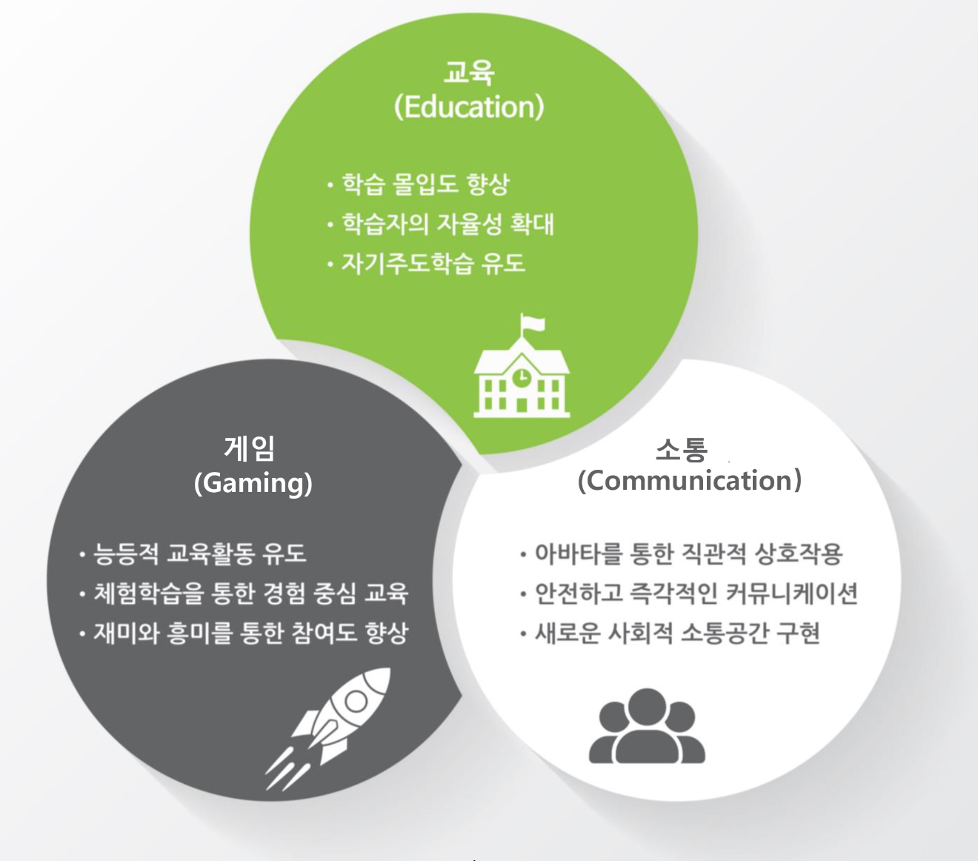
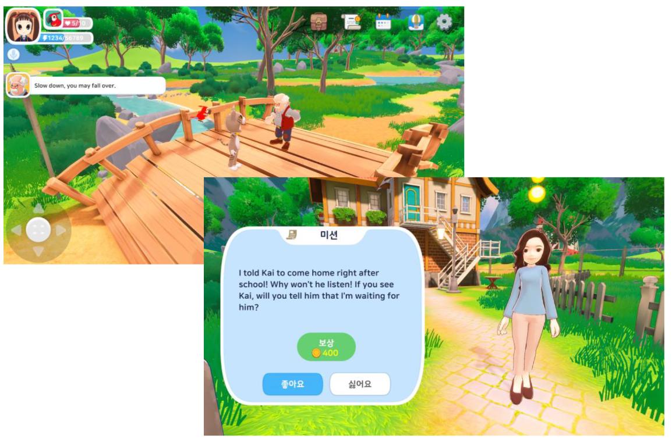
02 위디버스 소개 : 영어만 사용하는 완벽한 가상공간 제공
모든 커뮤니케이션은 영어만 가능 (1:1 문자/ 보이스 채팅, 메시지/ 쪽지 등)
영어로 시작하는 2번째 인생, 모든 것이 자유로운 국내 최초 오픈월드형 메타버스 환경제공

Slide 12
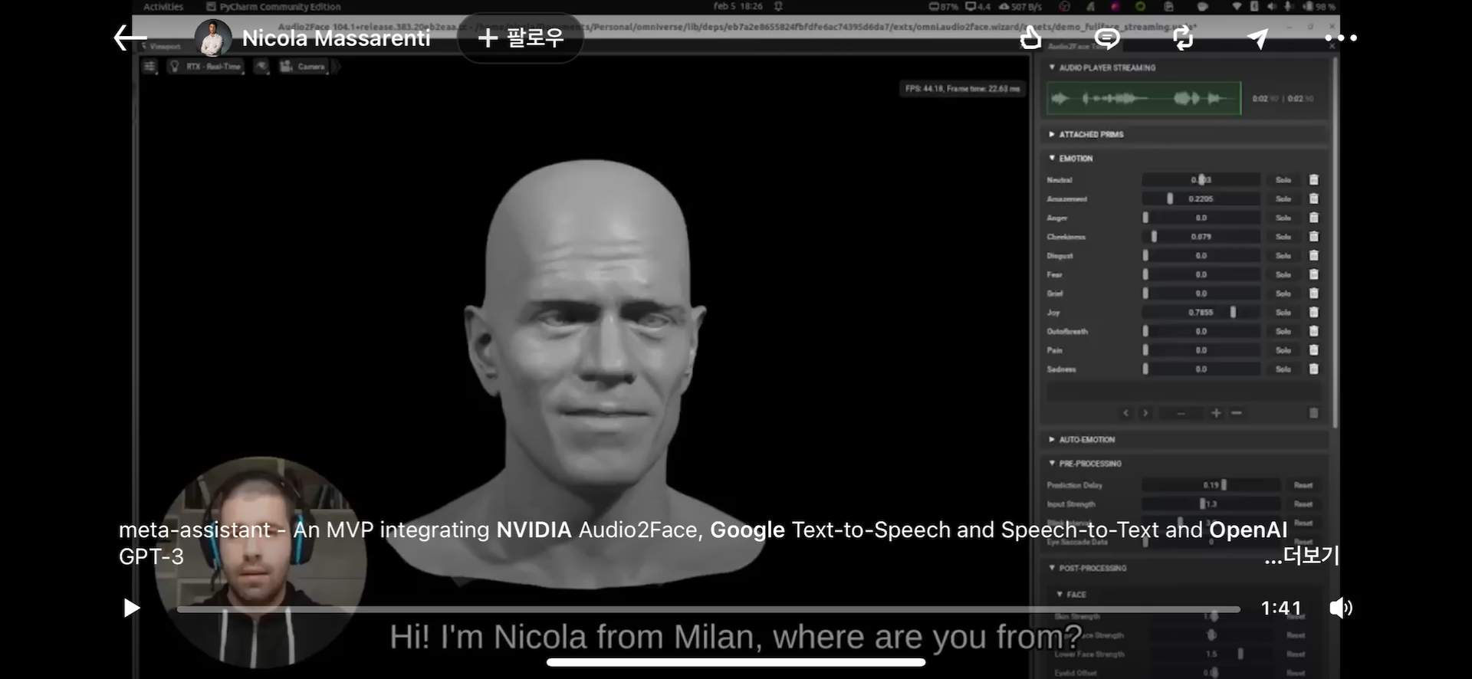
02 위디버스 소개 : 생성형 AI를 활용한 언제나 새로운 컨텐츠
AI에 사람(Person)인격, 성격 등 다양한 형태로 부여 가능
Chat GPT와 같은 대규모 학습을 통해 시리, 빅스비, 엘릭사을 뛰어넘는 인공지능 모델 등장
TTS STT (음성 합성 인식) 기술, 특히 영어 경우 기술의 발전으로 한국어 대비 매우 높은 인식률

Slide 13
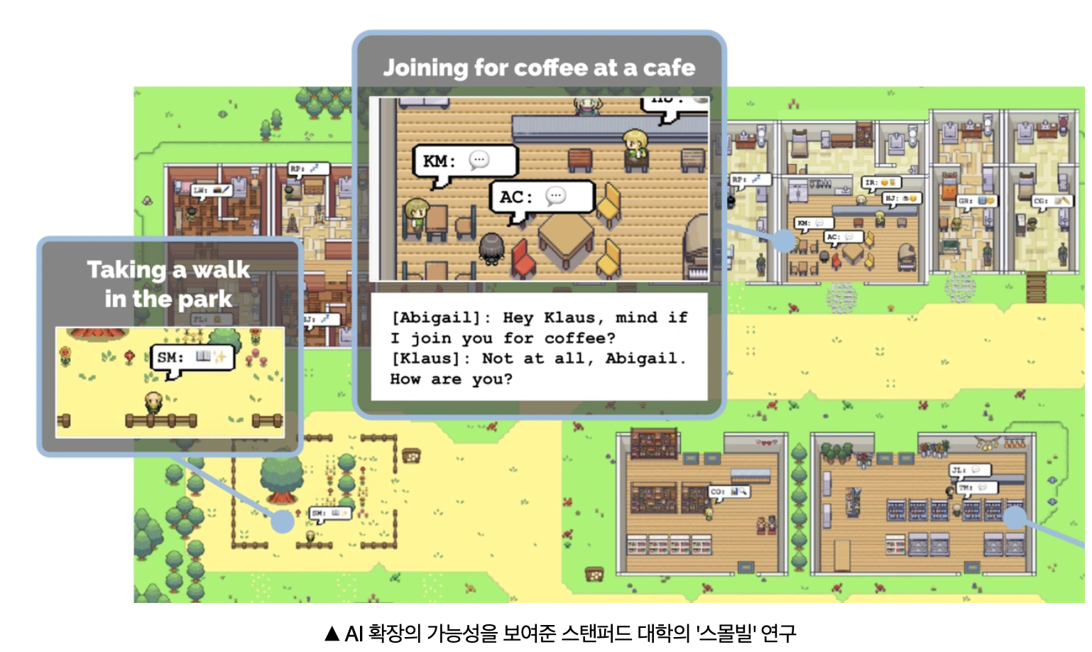
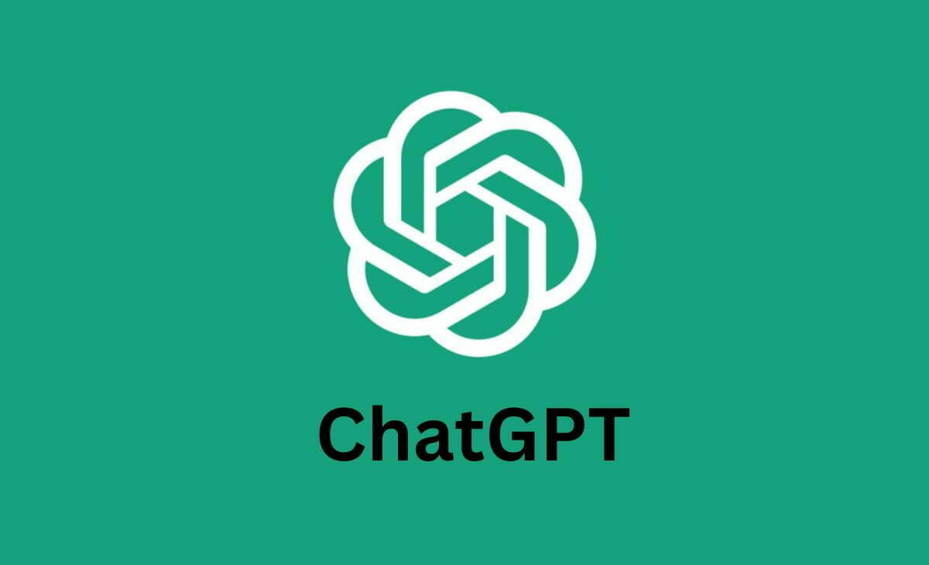
02 위디버스 소개 : 생성형 AI를 활용한 언제나 새로운 컨텐츠
AI 기반 NPC ( Non-player Character ) 들은 서로 사랑하고, 질투하는 등, 새로운 컨텐츠를 지속적으로 만들어 냄
TTS STT (음성 합성 인식) 기술을 활용하여 메타버스 환경 내 NPC와 상호작용 가능

Slide 14
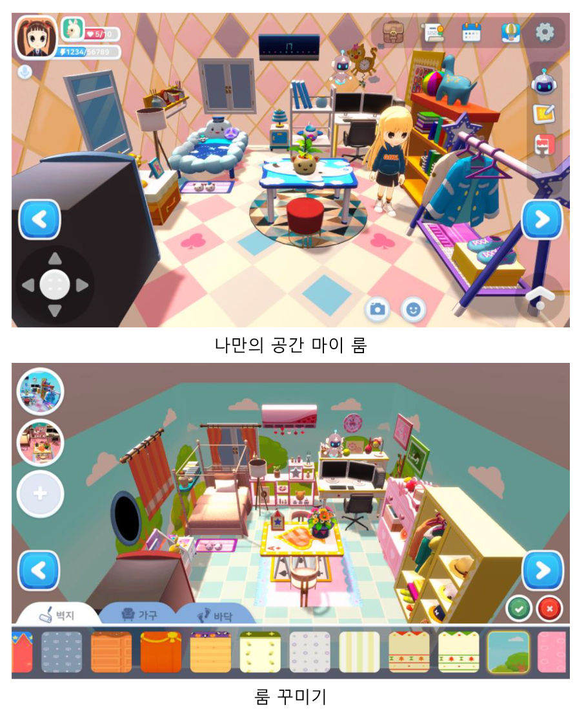
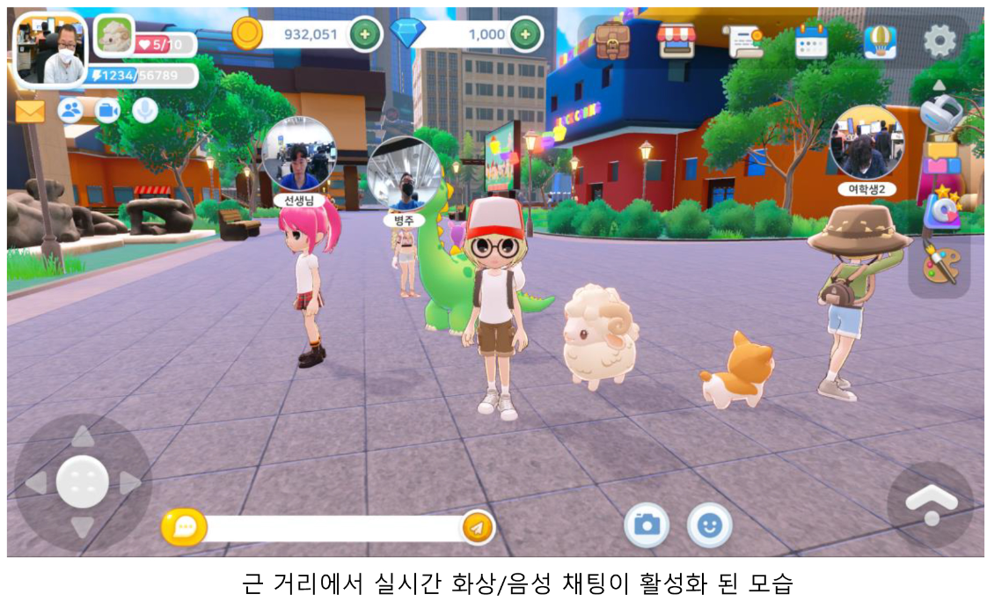
02 위디버스 소개 : 오픈월드로 사용자간 만들어가는 무수한 이벤트
함께 영화보기, 미니게임하기, 관심사 모임 만들기, 언어교환하기 등
자신이 꾸민 방에 실제 친구를 초대하는 등 다양한 영어 이벤트들이 자연스럽게 생성

Slide 15
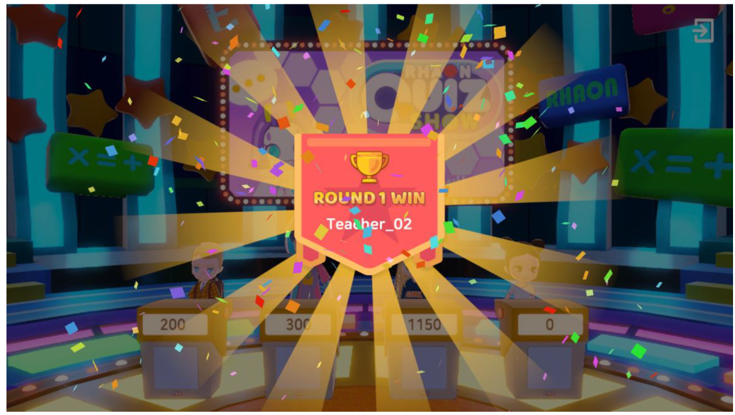
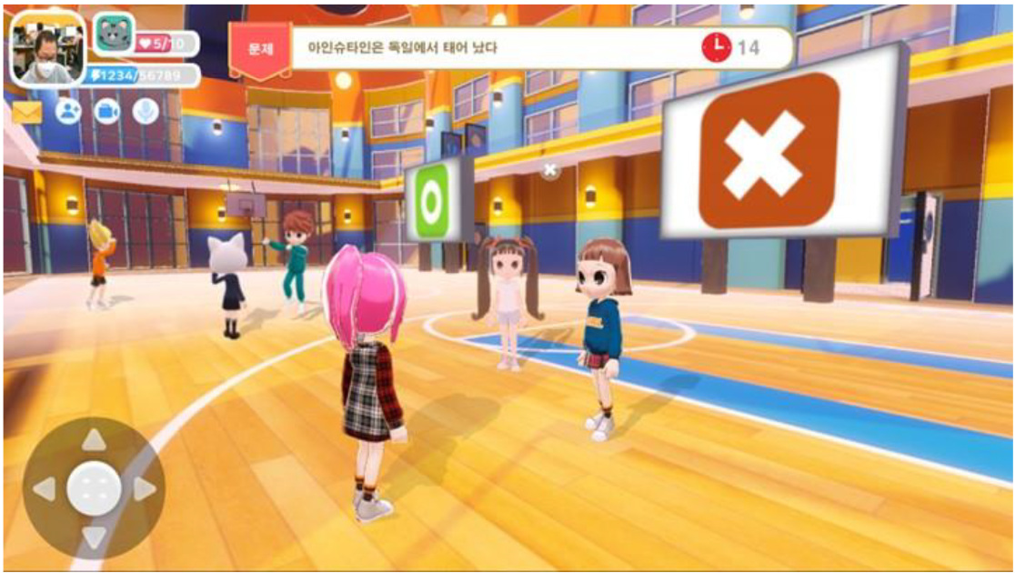
02 위디버스 소개 : 오픈월드에서 진행되는 다양한 미니게임
영어로 진행되는 플레이어간 다양한 미니게임들을 추가적으로 제공

Slide 16
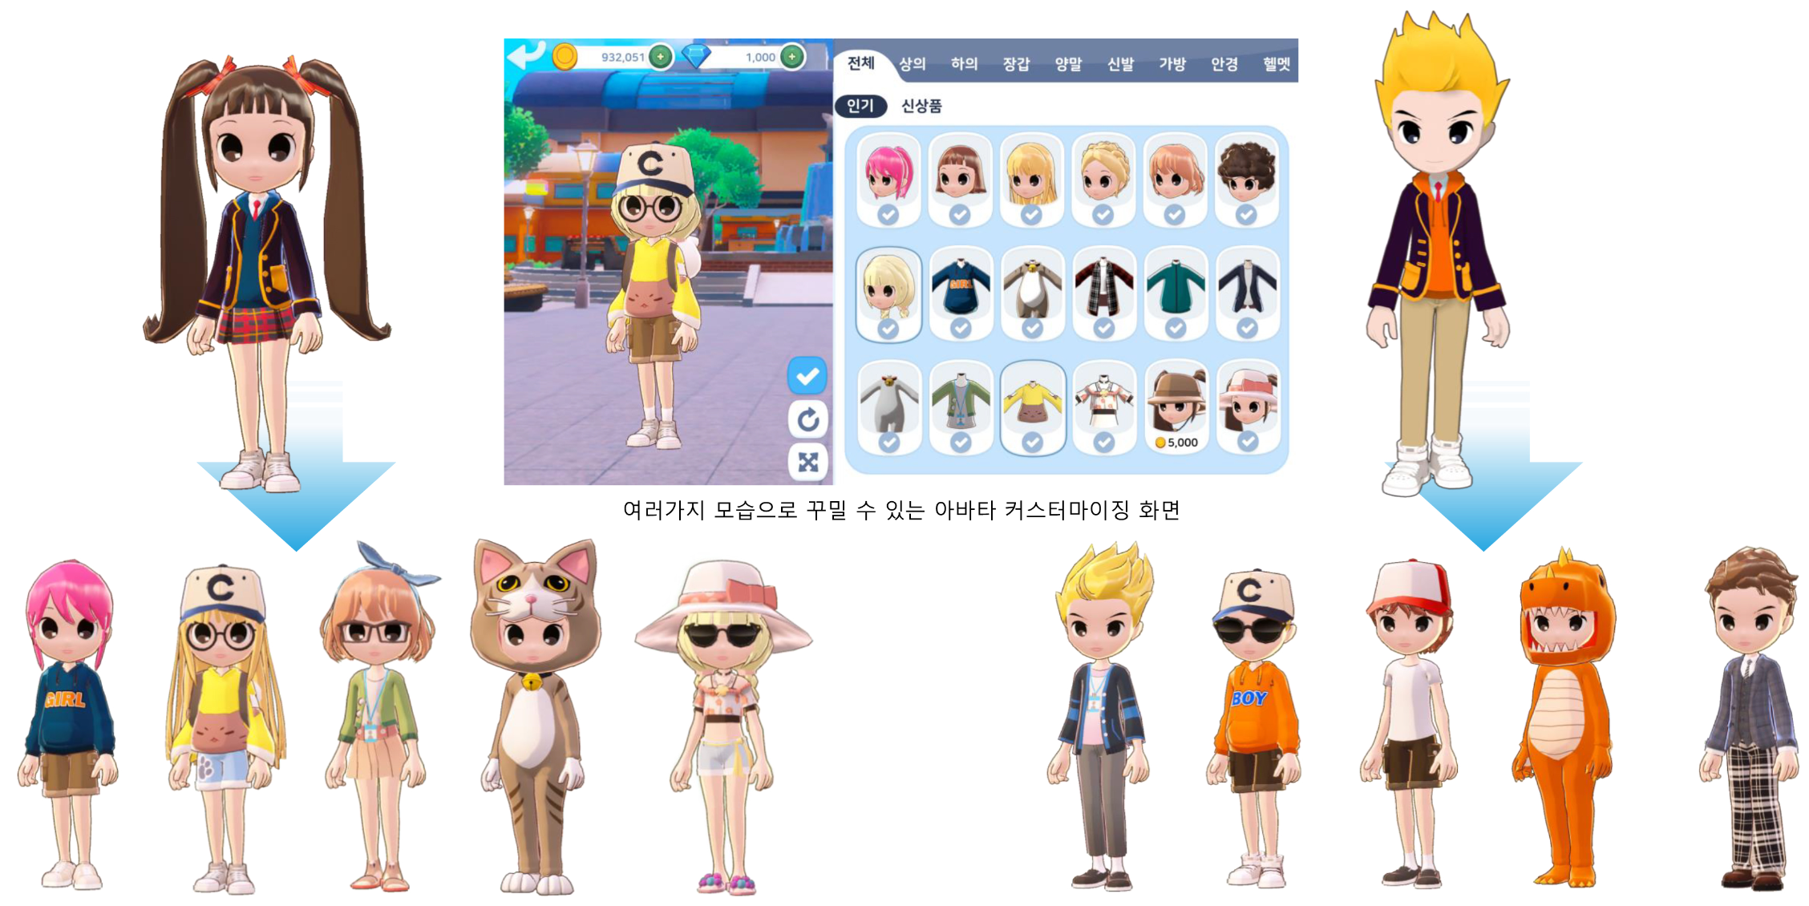
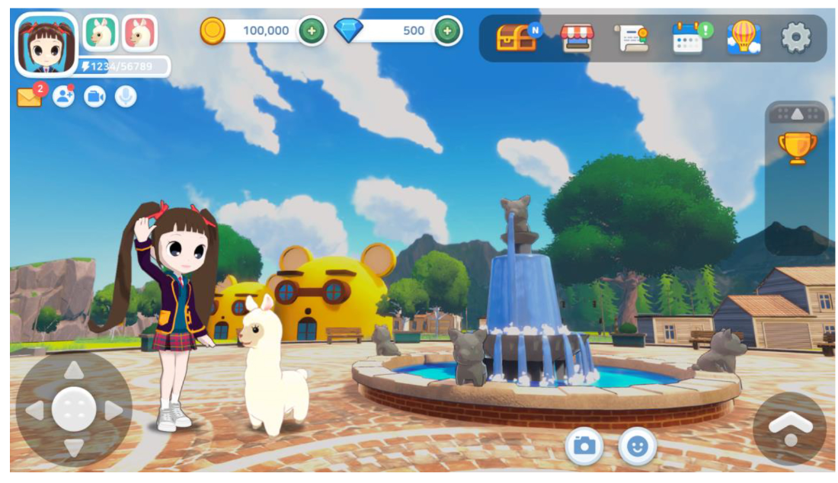
02 위디버스 소개 : 다양한 과금유도 컨텐츠
캐릭터 꾸미기 시스템
애완동물 펫 시스템
내 집 꾸미기 등

